Slide 1
PHÒNG GIÁO DỤC VÀ ĐÀO TẠO QUẬN LONG BIÊN
TRƯỜNG TIỂU HỌC LÊ QUÝ ĐÔN
CHÍNH TẢ
Tuần 8

Slide 2
CHUẨN BỊ
Sách giáo khoa Tiếng Việt 4 tập 1, trang 77, 78
2. Vở nháp, vở chính tả
3. Bút chì, bút mực, thước kẻ.
Notes:
Để tiết học đạt hiệu quả cao, các em hãy chuẩn bị cho cô các dụng cụ học tập sau:
- Sgk tiếng Việt 4 tập 1, trang 26.
Vở chính tả, vở nháp
Bút chì, bút mực, thước kẻ.
Và đặc biệt ngồi học nơi có đủ ánh sáng, chú ý nghe cô giảng bài.

Slide 3
Chính tả
Trung thu độc lập
( từ Ngày mai, các em có quyền…..
đến nông trường to lớn, vui tươi.)
Mục tiêu
- Nghe và viết lại đúng bài chính tả, trình bày theo đúng bố cục bài chính tả văn xuôi một cách sạch sẽ.
- Tìm đúng, viết đúng chính tả những tiếng bắt đầu bằng r/d/gi hoặc có vần: iên, iêng để điền vào chỗ trống hợp với nghĩa từ đã cho.

Slide 4
Chính tả
Trung thu độc lập
1
Luyện viết
2
Làm bài tập

Slide 5
Chính tả
Trung thu độc lập
quyền
Ngày mai, các em có mơ tưởng một cuộc sống tươi đẹp vô cùng. Mươi mười lăm năm nữa thôi, các em sẽ thấy cũng dưới ánh trăng này, dòng thác nước đổ xuống làm chạy máy phát điện; ở giữa biển rộng, cờ đỏ sao vàng . bay trên những con tàu lớn. Trăng của các em sẽ soi sáng những ống khói nhà máy chi chít, cao thẳm, trên đồng lúa . vàng thơm, cùng với nông trường to lớn, vui tươi.
Thép Mới
phấp phới
rải
bát ngát

Slide 6
Hướng dẫn viết từ khó
quyền
phấp phới
rải
bát ngát

Slide 7
Mời các em viết bài

Slide 8
Thứ ba, ngày 26 tháng 10 năm 2021
Chính tả
Trung thu độc lập
Ngày mai, các em có quyền mơ tưởng một cuộc sống
tươi đẹp vô cùng . Mươi mười lăm năm nữa thôi, các em
sẽ thấy cũng dưới ánh trăng này , dòng thác nước đổ xuống
làm chạy máy phát điện; ở giữa biển rộng , cờ đỏ sao vàng
phấp phới bay trên những con tàu lớn . Trăng của các em
sẽ soi sáng những ống khói nhà máy chi chít , cao thẳm ,
rải trên đồng lúa bát ngát vàng thơm, cùng với nông trường
to lớn, vui tươi.
Thép Mới

Slide 9
Chính tả
Trung thu độc lập
1
Luyện viết
2
Làm bài tập

Slide 10
Bài tập 2.
a. Em chọn những tiếng bắt đầu bằng r, d, gi để điền vào chỗ chấm.
giắt
Xưa có người đi thuyền, kiếm…........bên hông, chẳng may làm kiếm…......xuống nước. Anh ta liền đánh……...vào mạn thuyền chỗ kiếm……..Người trên thuyền thấy lạ bèn hỏi:
Bác làm …….lạ thế?
Tôi đánh………chỗ kiếm……..Khi nào thuyền cập bến, cứ theo chỗ đã đánh……….mà mò, thể nào cũng tìm thấy kiếm.
Truyện cười dân gian

Slide 11
Bài tập 2.
a. Em chọn những tiếng bắt đầu bằng r, d, gi để điền vào chỗ chấm.
giắt
Xưa có người đi thuyền, kiếm…........bên hông, chẳng may làm kiếm…......xuống nước. Anh ta liền đánh……...vào mạn thuyền chỗ kiếm……..Người trên thuyền thấy lạ bèn hỏi:
Bác làm …….lạ thế?
Tôi đánh………chỗ kiếm……..Khi nào thuyền cập bến, cứ theo chỗ đã đánh……….mà mò, thể nào cũng tìm thấy kiếm.
Truyện cười dân gian
rơi
dấu
rơi
gì
dấu
rơi
dấu

Slide 12
Bài tập 3.
b. Tìm các từ chứa tiếng có vần iên hoặc iêng có nghĩa như sau:
- Máy truyền tiếng nói từ nơi này đến nơi khác.
- Làm cho một vật nát vụn bằng cách nén mạnh và xát nhiều lần.
- Nâng và chuyển vật nặng bằng sức của hai hay nhiều người hợp lại.
This Photo by Unknown Author is licensed under CC BY-SA

Slide 13
Hòm Tiền Bí ẩn

Slide 14
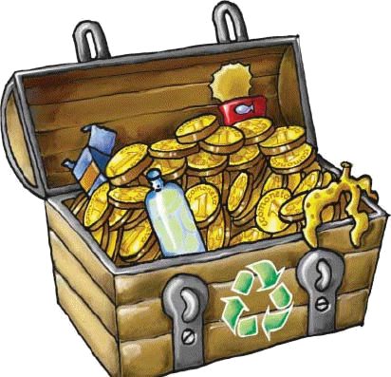
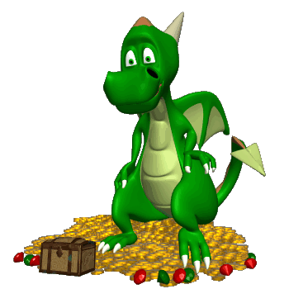
3
1
2

Slide 15
Máy truyền tiếng nói từ nơi này đến nơi khác.
Điện thoại

Slide 16
3
1
2

Slide 17
Làm cho một vật nát vụn bằng cách nén mạnh và xát nhiều lần.
Nghiền

Slide 18
3
2

Slide 19
Nâng và chuyển vật nặng bằng sức của hai hay nhiều người
hợp lại.
Khiêng

Slide 20
3

Slide 21
Dặn dò
Ở nhà các em xem lại bài
Chuẩn bị trước bài: Thợ rèn (trang 86)

Slide 22
CHÚC CÁC EM HỌC GIỎI !

